Slide 1
Profile
姓名:胡俊傑(Zack Wu)
身高:173cm
體重:63kg
信仰:基督教
住所位置:深水埗
就讀學校:滙基書院(大坑東)
興趣:聽音樂,打機,睇電影

Slide 2
自我評價(信主前)
一無是處
不滿意自己的外形(由其髪型和鼻子)
經不起挫折
獨一無二
受歡迎的

Slide 3
自我評價(信主後)
發現自己在音樂方面較善長
每個人在主眼中也是美的
靠主拖帶渡過難關
認為自己獨一無二的
能忍耐

Slide 4
別人評價
主要對我的外觀評價,特別髮型和鼻子,這就是為何我信主前不滿自己的髮型和鼻子
幽默
易相處
脾氣好

Slide 5
對我最大影響的老師
一位是音樂老師,一位是任教ICT的老師
音樂老師的影響:
1.對我現在學小提琴的影響
I)為我們報名考小提琴試
II)為我們報名參加比賽
III)讓我們加入管絃樂團
2.對我的性格改變
以前的我經常逃離管絃樂團
直至老師問我是否要一直對自己不負責任
對事情不負責任
這位老師一次的教訓叫我銘記在心

Slide 6
任教ICT老師的影響:
解答了我在ICT上的疑難
這位老師的脾氣極好
當然比我好得多了
老師不用發脾氣
也可以把我們這班頑劣的學生聽話
這是我配服他的地方
我亦希望自己能學習到他的一點

Slide 7
我的童年
我兒時參加過許多課外活動,有
童子軍
乒乓球
烹飪班

Slide 8


Slide 9


Slide 10


Slide 11
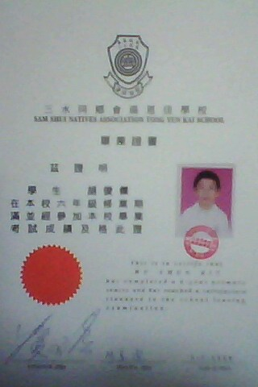
我的童年
小學:三水同鄉會湯恩佳小學
童子軍生涯在此開始
現在己停辦了… …

Slide 12

成就
三級小提琴

Slide 13
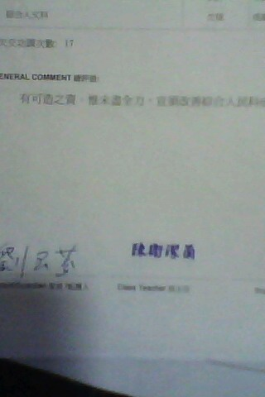
老師對我的評價

Slide 14


Slide 15
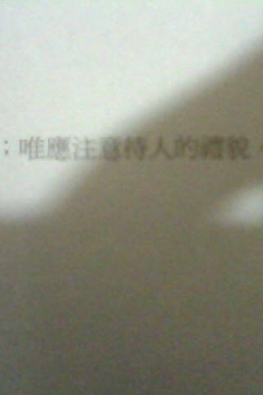

Slide 16
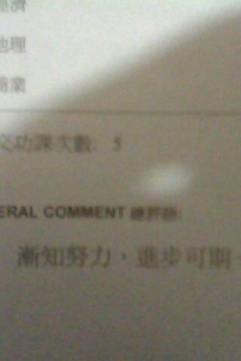

Slide 17
遺憾
學習懶散
選錯科目(物理科)
未有認真對待學業
以「HEA」來形容以前的學習生涯最適合不過

Slide 18
補救?!
往後的課堂要加倍專心
向同學或老師問自己不明白的地方
開始培養抄手冊的習慣以提醒自己

Slide 19
期望
全科合格
音樂發展有所成就
自己在沒有留班情況下畢業大學
找到一份理想而又穏定的工作

Slide 20
夢想
教授小提琴
從事電腦行業
食得飽着得暖便可

Slide 21
完~

